Slide 1

18 апреля 2013 г. г. Киев
АГЕНТСТВО ПО РЕФИНАНСИРОВАНИЮ ЖИЛИЩНЫХ КРЕДИТОВ
IX Украинский облигационный конгресс
Ипотечные облигации в Украине:
Быть или не быть?

Slide 2
IX Украинский облигационный конгресс
Публичное акционерное общество «Агентство по рефинансированию жилищных кредитов» создано в феврале 2012 года.
Учредители: Ощадбанк (70,87%), Укрэксимбанк (9,71%), Укргазбанк (9,71%) , банк Киев (9,71%).
Деятельность АРЖК направлена на обеспечение системы негосударственного рефинансирования банков, которые осуществляют жилищное ипотечное кредитование населения.
Главными направлениями деятельности АРЖК являются приобретение прав требований по долгосрочным ипотечным жилищным займам, выданным банками-ипотечными кредиторами, а также привлечение долгосрочных ресурсов для ипотечного кредитования путем выпуска обычных ипотечных облигаций.
АГЕНТСТВО ПО РЕФИНАНСИРОВАНИЮ ЖИЛИЩНЫХ КРЕДИТОВ

Slide 3
ПЛАН
Ипотечные облигации – основной способ финансирования ипотечных кредитов.
Ипотечные облигации в Украине.
Главные мотиваторы рынка ипотечных облигаций в
Украине.
Нужна ли поддержка ипотечным облигациям?
Прогнозы.
АГЕНТСТВО ПО РЕФИНАНСИРОВАНИЮ ЖИЛИЩНЫХ КРЕДИТОВ

Slide 4
ЗАЧЕМ НУЖНЫ ИПОТЕЧНЫЕ ОБЛИГАЦИИ?
Одним из наиболее прогрессивных механизмов рефинансирования ипотечных кредиторов в мире является система привлечения средств с фондового рынка путем выпуска ипотечных облигаций
По определению Европейской ипотечной федерации:
"Ипотечные облигации - долговые ценные бумаги, которые выпускаются кредитными учреждениями и обеспечены определенными типами активов, как правило, ипотечными кредитами"
Основания считать ипотечные облигации надежным финансовым инструментом:
выпуск и обращение ипотечных облигаций подлежит специальному государственному надзору
ипотечные облигации должны иметь обеспечение, превышающее размер заимствования
держатели ипотечных облигаций имеют приоритетное право требования в случае банкротства эмитента облигаций
Требования Директивы ЕС о соглашениях о совместных инвестициях в оборотные ценные бумаги 1998
АГЕНТСТВО ПО РЕФИНАНСИРОВАНИЮ ЖИЛИЩНЫХ КРЕДИТОВ

Slide 5
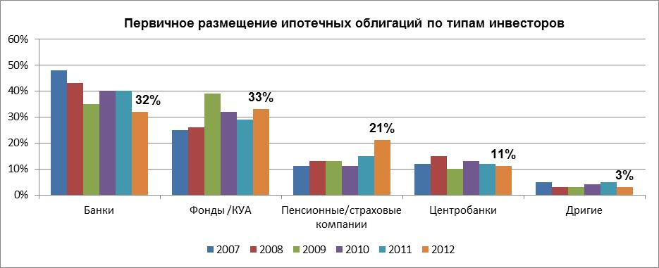
КТО ИНВЕСТИРУЕТ В ИПОТЕЧНЫЕ ОБЛИГАЦИИ?
Источник: ECBC
В странах ЕС за счет ипотечных облигаций финансируется около 38-40% задолженности по ипотечным кредитам, при этом, доля ипотечных облигаций в финансировании ипотечных кредитов стремительно растет.
АГЕНТСТВО ПО РЕФИНАНСИРОВАНИЮ ЖИЛИЩНЫХ КРЕДИТОВ

Slide 6
ИПОТЕЧНЫЕ ОБЛИГАЦИИ УКРАИНЕ
2007 год – первый пилотный выпуск обычных ипотечных облигаций Укргазбанка на сумму 50 млн. гривен, которые были размещены среди инвесторов под ставку доходности 10,5%, срок обращения облигаций закончился в 2010 г.
2008 год - выпуск обычных ипотечных облигаций банка Крещатик на сумму 70 млн. гривен, процентная ставка 12,5%, выпуск облигаций погашен досрочно в 2009г.
2008 год - выпуск обычных ипотечных облигаций Государственного ипотечного учреждения (ГИУ) на сумму 200 млн. гривен (размещено облигаций на сумму 50 млн. грн., под ставку 9,4 %), срок обращения облигаций закончился в 2011 году
2012 год – выпуск обычных ипотечных облигаций Государственного ипотечного учреждения (ГИУ) на сумму 500 млн. гривен, процентная ставка 10,5%, срок обращения 3 года
2012 год – два выпуска обычных ипотечных облигаций ПАТ «АРЖК» на общую сумму 500 млн. гривен, процентная ставка 12,5%, срок обращения 3 года
АГЕНТСТВО ПО РЕФИНАНСИРОВАНИЮ ЖИЛИЩНЫХ КРЕДИТОВ

Slide 7
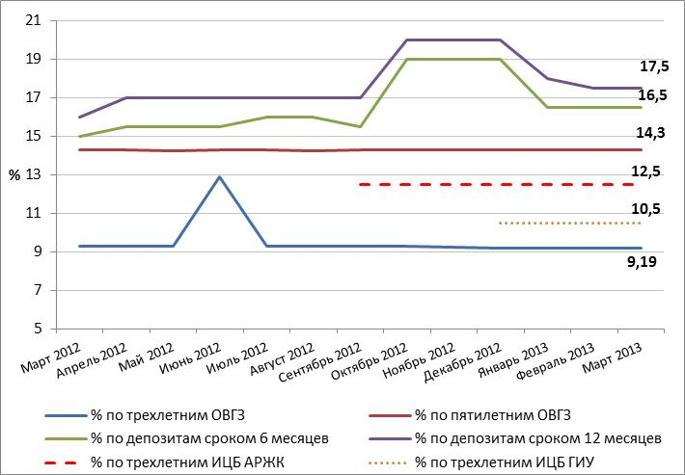
ДИНАМИКА СТАВОК ПО ОТДЕЛЬНЫМ ИНСТРУМЕНТАМ В УКРАИНЕ
Источники: НБУ, ГИУ, АРЖК
АГЕНТСТВО ПО РЕФИНАНСИРОВАНИЮ ЖИЛИЩНЫХ КРЕДИТОВ

Slide 8
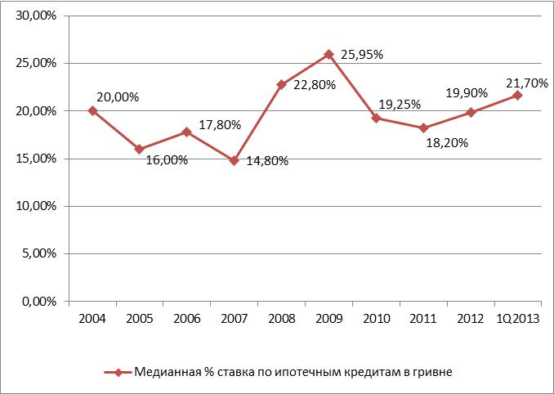
СТАВКИ ПО ИПОТЕЧНЫМ КРЕДИТАМ В УКРАИНЕ
Источник: УНИА
По итогам І квартала 2013 г. медианная процентная ставка по ипотечным кредитам на покупку жилья на вторичном рынке составила 21,7% годовых. Основной источник финансирования ипотечных кредитов в Украине – краткосрочные депозиты населения.
АГЕНТСТВО ПО РЕФИНАНСИРОВАНИЮ ЖИЛИЩНЫХ КРЕДИТОВ

Slide 9
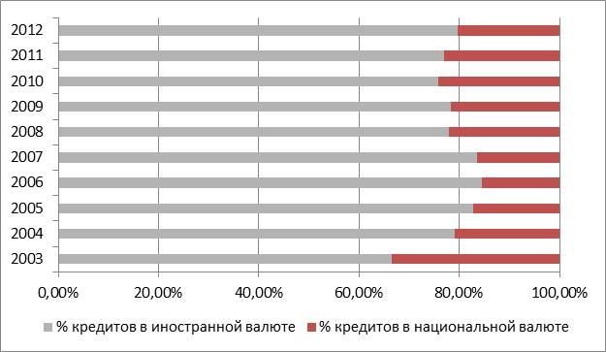
УРОВЕНЬ ДОЛЛАРИЗАЦИИ ИПОТЕЧНЫХ КРЕДИТОВ
Удельный вес кредитов в иностранной валюте.
Источник: УНИА
По состоянию на 01.01.2013 г. на кредиты в иностранной валюте приходиться 79,6% ипотечной задолженности, в национальной – 20,4%.Основными источниками финансирования кредитов в иностранной валюте были депозиты населения и средства материнских компаний иностранных банков.
АГЕНТСТВО ПО РЕФИНАНСИРОВАНИЮ ЖИЛИЩНЫХ КРЕДИТОВ

Slide 10
ТРАНСФОРМАЦИЯ ВАЛЮТНЫХ РИСКОВ В КРЕДИТНЫЕ
Изменение курса доллара США | с 5 до 8 грн. | с 8 до 9 грн. | с 9до 10 грн.
Изменение доли просроченных и проблемных кредитов | +40% | +10% | +?
Источник: Экспертное мнение
АГЕНТСТВО ПО РЕФИНАНСИРОВАНИЮ ЖИЛИЩНЫХ КРЕДИТОВ

Slide 11
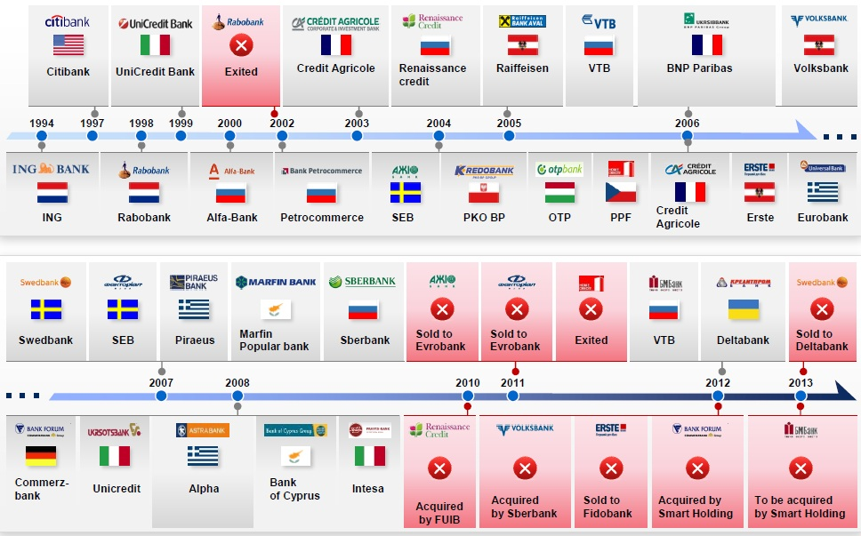
ИНОСТРАННЫЕ БАНКИ УХОДЯТ ВМЕСТЕ С РЕСУРСНОЙ ПОДДЕРЖКОЙ МАТЕРИНСКИХ КОМПАНИЙ
Источник: McKinsey WBI database
АГЕНТСТВО ПО РЕФИНАНСИРОВАНИЮ ЖИЛИЩНЫХ КРЕДИТОВ

Slide 12
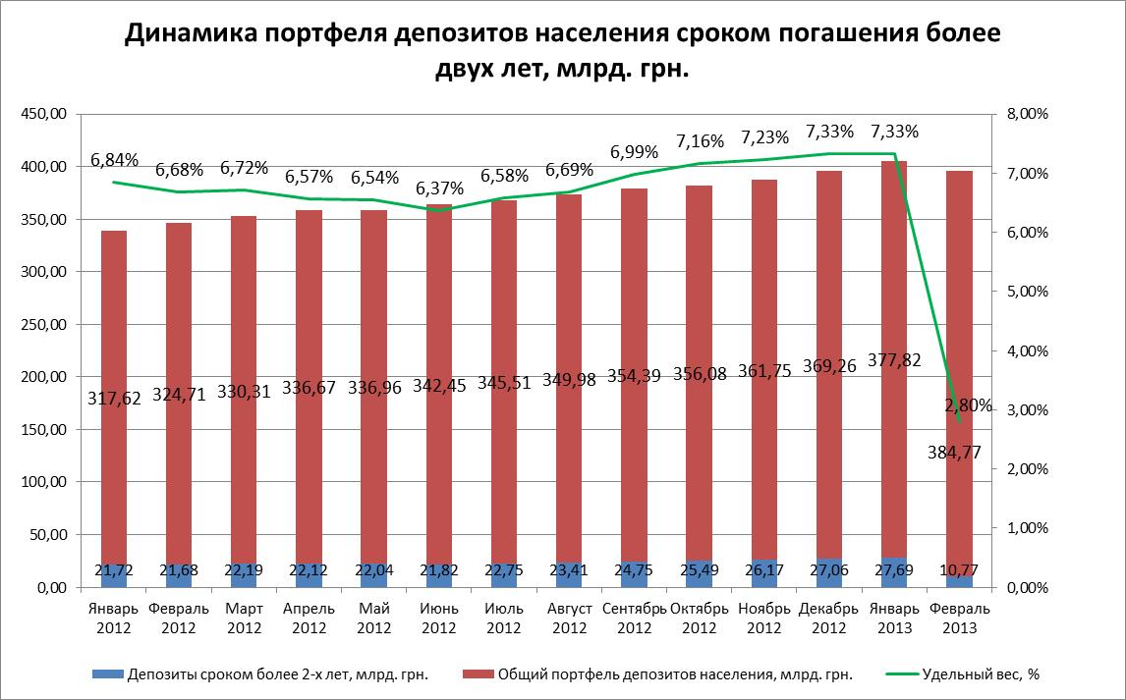
ЗАМЕЩЕНИЕ КРАТКОСРОЧНЫХ ПАССИВОВ ДОЛГОСРОЧНЫМ ПРИВЛЕЧЕНИЕМ
Источник: НБУ
Резко сократился объем сбережений, размещенных в банках на длительный срок,— в феврале объем депозитов на срок свыше двух лет упал до минимума за последние шесть лет — 2,8%.
АГЕНТСТВО ПО РЕФИНАНСИРОВАНИЮ ЖИЛИЩНЫХ КРЕДИТОВ

Slide 13
НЕОБХОДИМОСТЬ ВНЕБЮДЖЕТНЫХ ИСТОЧНИКОВ ДЛЯ СТИМУЛИРОВАНИЯ ЭКОНОМИКИ
Ипотечные облигации – внебюджетный источник финансирования жилищного строительства и экономики в целом!
АГЕНТСТВО ПО РЕФИНАНСИРОВАНИЮ ЖИЛИЩНЫХ КРЕДИТОВ

Slide 14
ИПОТЕЧНЫМ ОБЛИГАЦИЯМ НЕОБХОДИМО ПОМОГАТЬ
Cтимулирование Центробанком долгосрочного инвестирования в ипотечные облигации в рамках внедрения Евродиректив, Базеля и рекомендаций МВФ для Центробанков:
Применение отдельных весовых коэффициентов риска при расчете экономического норматива адекватности регулятивного капитала банков для:
  - ипотечных облигаций – 10% (параграф 171 Базель II)
  - жилищных кредитов – 35% (параграф 72 Базель II)
Включение ипотечных облигаций в перечень инструментов рефинансирования (практическое применение, согласно рекомендаций МВФ для Центробанков).
Решение вопроса усовершенствования порядка регистрации ипотеки на нового кредитора в Реестре вещных прав на недвижимое имущество.
АГЕНТСТВО ПО РЕФИНАНСИРОВАНИЮ ЖИЛИЩНЫХ КРЕДИТОВ

Slide 15
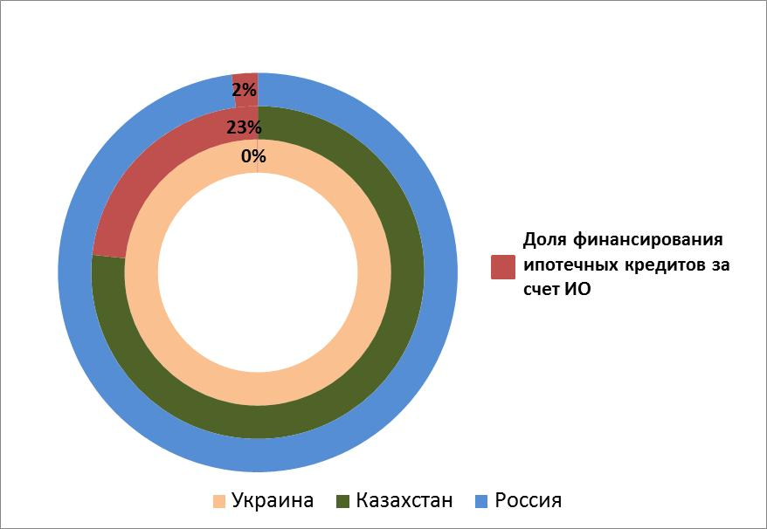
Доля ипотечных облигаций в ипотечном кредитовании (Россия, Казахстан, Украина), 2011 г.
Источник: ECBC
АГЕНТСТВО ПО РЕФИНАНСИРОВАНИЮ ЖИЛИЩНЫХ КРЕДИТОВ

Slide 16
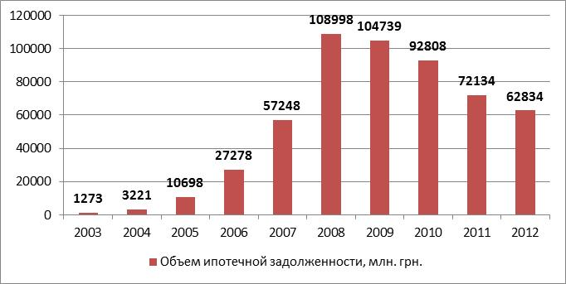
ПОТЕНЦИАЛ ИПОТЕЧНЫХ ОБЛИГАЦИЙ В УКРАИНЕ
Источник: УНИА
По результатам 2012 г. общий объем задолженности по жилищным ипотечным кредитам в Украине составил 62.8 млрд. грн. в т.ч.:
более 30 млрд. грн. соответствуют требованиям Закона об ипотечных облигациях и потенциально могут быть рефинансированы при эффективных и согласованных действиях со стороны регуляторов и профессиональных участников рынка.
АГЕНТСТВО ПО РЕФИНАНСИРОВАНИЮ ЖИЛИЩНЫХ КРЕДИТОВ

Slide 17

МЕХАНИЗМ РЕФИНАНСИРОВАНИЯ БАНКОВ С ИСПОЛЬЗОВАНИЕМ ИПОТЕЧНЫХ ОБЛИГАЦИЙ АРЖК
БАНК-ипотечный
кредитор
1. Уступка пула кредитов по номиналу
Пул ипотечных кредитов физ..лиц
(UAH, USA, EUR)
100 млн. грн.
Выпуск ипотечных
облигаций (ИО)~12,5% годовых
60-70% от стоимости
пула
70 млн. грн.
2. Размещение ИО по номиналу
БИРЖЕВОЙ РЫНОК,
БАНКИ - маркетмейкеры (при отсутствии спроса )
Покупка ИО с дисконтом
Доходность ~ 15,5% годовых
3. Продажа ИО по цене вторичного рынка
4. Получение гривневого ресурса от продажи ИО

Slide 18
IX Украинский облигационный конгресс
Быть или не быть ипотечным облигациям в Украине?
=
Быть или не быть ипотечным кредитам в Украине?
АГЕНТСТВО ПО РЕФИНАНСИРОВАНИЮ ЖИЛИЩНЫХ КРЕДИТОВ

Slide 19
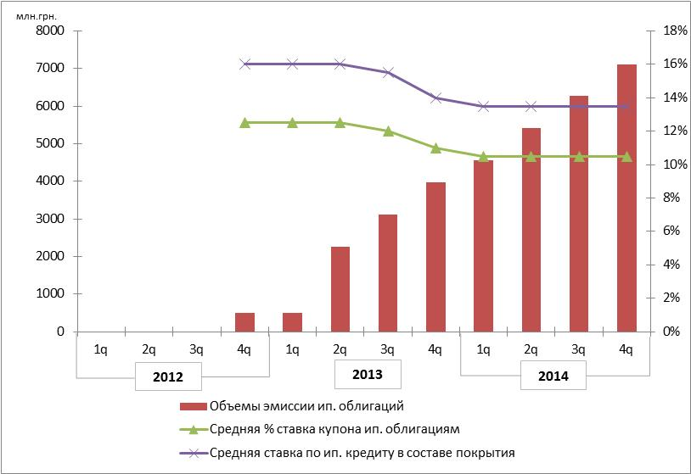
ПРОГНОЗНЫЕ ПОКАЗАТЕЛИ АРЖК
Источник:АРЖК
АГЕНТСТВО ПО РЕФИНАНСИРОВАНИЮ ЖИЛИЩНЫХ КРЕДИТОВ

Slide 20
ОСОБЕННОСТИ РЕФИНАНСИРОВАНИЯ ЧЕРЕЗ АРЖК
Включение в ипотечное покрытие по облигациям ранее выданных кредитов в т. ч. в иностранной валюте для организации заимствований в национальной валюте.
Установление фиксированной ставки доходности по ипотечным облигациям.
Погашение облигаций путем их амортизации (синхронно с амортизацией ипотечного покрытия).
Наличие резервного сервисного банка в лице системного банка (Укрэксимбанка, Ощадбанка)
+
Законодательно закрепленный и контролируемый независимым управителем, аудитором и регуляторами 4-х уровневый механизм защиты интересов инвесторов.
АГЕНТСТВО ПО РЕФИНАНСИРОВАНИЮ ЖИЛИЩНЫХ КРЕДИТОВ

Slide 21
ИПОТЕЧНЫЕ ОБЛИГАЦИИ, ВЫПУЩЕННЫЕ АРЖК
В 2012 году АРЖК выпущено обычных ипотечных облигаций на общую сумму 500 млн.грн.:
Решением НКЦБФР от 09 октября 2012 г. зарегистрирован дебютный выпуск ипотечных облигаций АРЖК серии «А» на 250 млн.грн.
Решением НКЦБФР от 15 января 2013 г. зарегистрирован второй выпуск ипотечных облигаций АРЖК серии «В» на 250 млн.грн.
Параметры выпусков облигаций:
Срок обращения - 3 года
Фиксированная процентная ставка 12,5 % годовых
Амортизация номинала облигаций начиная со второго года, каждые 6 месяцев
Характеристика ипотечного покрытия :
Высококачественные кредиты физическим лицам, обеспеченные жилой недвижимостью
LTV до 46% (стоимость залогов подтверждена независимой оценочной компанией)
Размер ипотечного покрытия превышает задолженность по облигациям (коэффициент ипотечного покрытия по выпуску серии «А» не более 0,85, выпуску серии «В» - не более 0,9).
АГЕНТСТВО ПО РЕФИНАНСИРОВАНИЮ ЖИЛИЩНЫХ КРЕДИТОВ

Slide 22
IX Украинский облигационный конгресс
СПАСИБО ЗА ВНИМАНИЕ!
ПАТ «Агентство по рефинансированию жилищных кредитов»
Украина, 01033,
г. Киев, ул. Гайдара, 50 В
Тел./факс: +38 044 201 31 10
E-mail: office@re-finance.com.ua
web: www.re-finance.com.ua
АГЕНТСТВО ПО РЕФИНАНСИРОВАНИЮ ЖИЛИЩНЫХ КРЕДИТОВ

